Slide 1


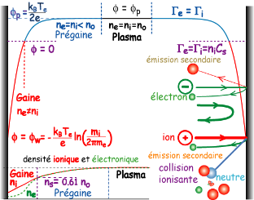
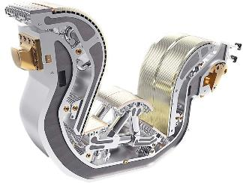
••– •–••
Cathode
creuse
JET
divertor
• ••
• •••
•
••••• •
••••
• • •
•••———•–••
Des processus de base de l’interaction plasma-paroi aux améliorations des performances des plasmas de fusion
S. Heuraux¹, J. Moritz¹, E. Faudot¹, F. Brochard¹, N. Lemoine¹, L. de Poucques¹,
A. Cherukulappurath Mana¹, P. Hiret², R. Steiner², L. Marot² , S.Alberti³, I. Furno³
¹ Institut Jean Lamour, Université de Lorraine-CNRS, ARTEM F-54000, Nancy, France
² Département de Physique, Université de Bâle, Bâle, Suisse
³ École Polytechnique de Lausanne, Swiss Plasma Center, Lausanne, Suisse
Croquis des interactions plasma-paroi
Modélisation PIC 2D
Élément du divertor
D'ITER
Antenne RF
et des propriétés du plasma
sondes
©Pitts_NME_19

Slide 2
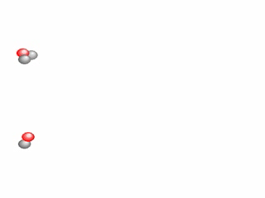

••– •–••
• ••
• •••
•
••••• •
••••
• • •
Introduction sur la fusion thermonucléaire
•••———•–••
Pourquoi la fusion?
+ Source d'énergie non carbonée pour la production
+ Éléments nécessaires accessible mais en concurrence pour le Lithium
+ Risques nucléaires très limités (Tritium en circuit fermé, m_DT << 1)
Technologies complexes
Les réactions de fusion comme convertisseur de matière en énergie distribuable
²D + ³T ⟶ ⁴He (3.5 MeV) + ¹n (14.1 MeV)
Puissance fusion n_{i}/2 ~ n_{D}=n_{T}
Réactivité <σv> (10⁶ m³/s)
Production du Tritium ³T
¹n + ⁶Li ⟶ ⁴He + ³T (+ 4.8 MeV)
¹n + ⁷Li ⟶ ³He + ³T + ¹n (– 2.5 MeV)
1 keV = 1.16 10⁷ °K
Conditions requises: Critère de Lawson P_{fusion}= P_{perte} & T_{i} > 10 keV
Température de fonctionnement
T_{opfus}= 15-25 keV
$${\overline{n}τ}_{E}>1.5 {10}^{20}{ m}^{−3}s$$
nτ_{E}
(m⁻³s)
Puissance évacuée
densité n_{D,T} ~ 10²⁰ m⁻³ , temps de confinement τ_{E}~ 1 à 3 s
objectif : Q= P_{fus}/P_{add} ~10 Q_{ing}= P_{fus}/P_{fct} ~3

Slide 3
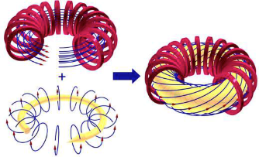
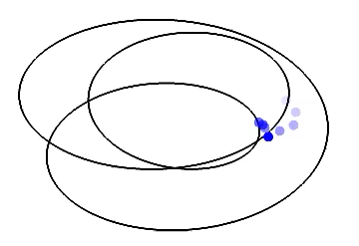
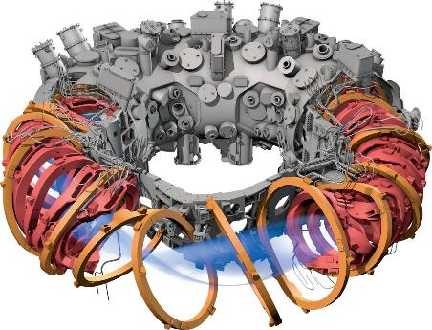
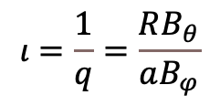


••– •–••
Confinement magnétique, tokamak
• ••
• •••
•
••••• •
••••
• • •
•••———•–••
B_{tor} ∝ 1/R => ∇P_{mag}∝ $\vec{F}$ => dérive
$$ι=\frac{1}{q}=\frac{RB_{θ}}{aB_{φ}}$$
Générée par un courant plasma => Tokamak
q=1
Transformée
Rotationnelle compense les dérives verticales
équilibre
q facteur de sécurité
Compensation de la dérive
Principe du confinement magnétique
Générée par construction => Stellarator
$$\vec{F}=q \vec{v} ×\vec{B}$$
q=3
©W7X

Slide 4
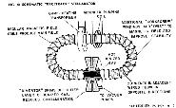
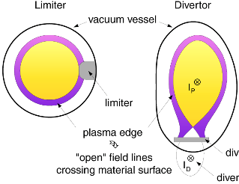
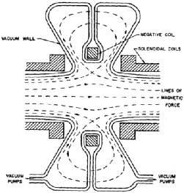
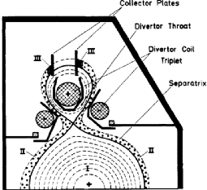
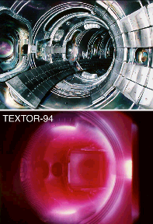
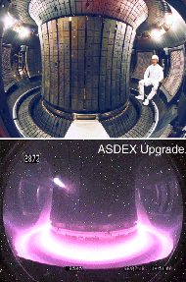
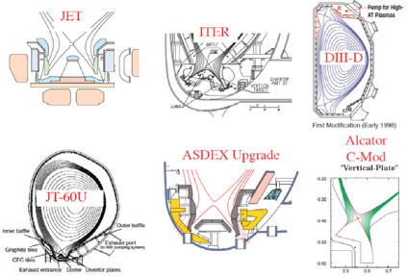
••– •–••
• ••
• •••
•
••••• •
••••
• • •
Extraction de la puissance
•••———•–••
L'idée vient de Spitzer (1958)
Chambre à vide
stellarator B65
Plasma de bord
plaque de neutralisation
lignes magnétiques ouvertes
Interceptant la paroi
bobine
divertor
Keilhacker (1982 ) ASDEX
Mise en oeuvre sur le stellarator B65 Burnett & Grove1958 => réduction des impuretés
ITER Physics

Slide 5

••– •–••
Confinement magnétique, tokamak
Vocabulaire-Jargonnage
• ••
• •••
•
••••• •
••••
• • •
•••———•–••
module face au plasma ou blanket
absorbant neutrons + production Tritium
ITER
q₉₅~ 3
surfaces magnétiques fermées
séparatrice
©iter.org
Surfaces magnétiques connectées à la paroi
dites ouvertes => Scrape-off layer (SOL)
Dérive non compensée => mvt du plasma
Zone d'interaction plasma-paroi
divertor

Slide 6

••– •–••
Plasma Control (so British)
• ••
• •••
•
••••• •
••••
• • •
•••———•–••
Contrôle de l'équilibre
instabilité
Les structures s'adossent sur les lignes de champ magnétique
tube de flux
Hoelzl, Nucl. Fusion 61 (2021) 065001
20% puissance fusion déposée dans le plasma, 80 % neutrons
Réacteur de 3 GW puissance fusion =>
600 MW à évacuer en partie par rayonnement
au cœur (Bremsstrahlung¹, Cyclotron² P_{B}>> P_{C})
et le reste va dans le divertor (150-300 MW)
Extraction de la puissance et des particules (⁴He)
¹ P_{B}= 5 10⁻³⁷ Z³ n_{i}² (m⁻³)T^{1/2}(keV)
² P_{c}= 6 10⁻¹⁷ n_{e} (m⁻³) B² (T) T_{e} (keV)

Slide 7
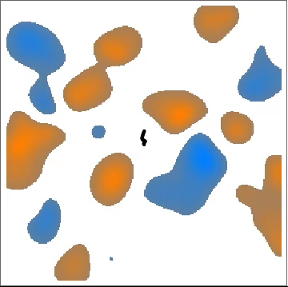
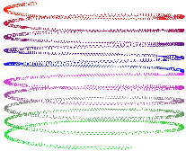

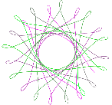
••– •–••
Zones concernées – identification des paramètres "clé"
• ••
• •••
•
••••• •
••••
• • •
•••———•–••
Γ⊥ flux sortants à extraire
Énergie et particules
Dérives
SOL
turbulent
Transport
Épaisseur de la SOL
stagnation
collisionnel
Courant induit
Aire effective d'extraction
ion
V_{r}
V_{θ}
Ion et électron
Même direction
Géométrie
(cas ITER)
électron
Mécanismes mis en jeu (next step)

Slide 8
••– •–••
Connexion entre plasmas froid et chaud (PFC)
Plasma Facing Component –Plasma Face aux Composants
• ••
• •••
•
••••• •
••••
• • •
•••———•–••
Source de particules et d'énergie (transport radial) Γ⊥
Couche de conduction électronique
Canal de conduction ionique
et zone de convection
Rôle des collisions
Taux de réactions
Zone de
Plasma chaud
Lieux de radiation des impuretés
Front d'ionisation
Plasma froid + neutres
Zone d'émission radiative et d'ionisation de l'hydrogène
Zone de recyclage des neutres et des molécules
W. Fundamenski's book 2010
cambridge.org/9780521851718
S. Krasheninnikov et al Springer
/doi.org/10.1007/978-3-030-49594-7

Slide 9
••– •–••
• ••
• •••
•
••••• •
••••
• • •
Conditions et phénomènes présents dans le divertor-SOL
•••———•–••
© fusion Physics IAEA
Clairement, la situation expérimentale impose de connaître le comportement des gaines lorsque les lignes de champ sont obliques par rapport à la paroi => définition des conditions de bord (flux, potentiel,…)

Slide 10

••– •–••
• ••
• •••
•
••••• •
••••
• • •
Gaine avec B_{o} en incidence oblique
•••———•–••
Schéma d'une zone de transition à la paroi avec un champ magnétique incliné d'un angle θ par rapport à la normale à la surface
Flux de Bohm= n_{s}C_{s}
L_{ion}
𝜃
Chodura
Bohm
Flux de Chodura= n_{c}C_{s} sin(θ)
Plasma
pré-gaine pré-gaine magnétique gaine de Debye surface
Description valide pour
Inspirée de Stangeby
R rayon de Larmor ionique et λ_{ci} libre parcours ionique
MAIS l'incidence rasante est présente et recherchée θ < θ_{lim}
Moritz Phys. Plasmas
28, 083501 (2021)

Slide 11
••– •–••
• ••
• •••
•
••••• •
••••
• • •
Gaine avec B_{o} en incidence oblique
•••———•–••
Incidence rasante conséquences:
Réduction de la gaine de Debye allant jusqu'à sa disparition (Stangeby 2012) angle critique
θ>θ∗
θ<θ∗
∆φ=Cte
θ⪞θ∗
Dans les faits cela arrive pour des plus grands angles (Moritz 19)
Régime de gaine inversée pour un domaine fini de paramètres quand les ions deviennent plus mobiles que les électrons (Moritz 2019)
λ_{ce} libre parcours moyen de l'électron
Les électrons étant magnétisés leur parcours devient plus long dans la gaine + de collisions => moins mobiles
Simulation PIC et Théorie
Dans la pratique θ sera au mieux de l'ordre de 1.5 ° sur ITER (limite technologique)

Slide 12
••– •–••
Gaine en présence de RF
• ••
• •••
•
••••• •
••••
• • •
•••———•–••
Modèle basé sur une réponse type double sonde saturé (Faudot 2021)
Aanesland 2005
Décharge & SOL tokamak
Le problème du redressement des potentiels Radiofréquence (gaine ⬄ diode)
=> Énergie des particules à la paroi accrue ∆V ~V_{RF} (effets Non-Linéaires) => érosion
Modèles actuels => implémentation des conditions de bord type Gaine pour les chauffages
(Myra 2017)
La connaissance de la Physiques des gaines => accès aux énergies des particules => calcul du taux d'érosion ce qui conditionne le choix du matériau pour la fusion dans le divertor (Critères à prendre en compte)

Slide 13
••– •–••
• ••
• •••
•
••••• •
••••
• • •
Objectif Fusion: Critères à retenir pour le choix des matériaux
•••———•–••
Sécurité Nucléaire impose une masse limite de Tritium dans ITER ou Réacteur à Fusion
-Rétention du tritium doit être négligeable < seuil
Le flux de chaleur à la paroi doit être maximale sans faire fondre la paroi
-Fusion des matériaux de paroi interdite
La paroi interne doit rester intègre
-Le réactivité chimique doit être la plus faible possible
La pollution du plasma au centre par les éléments de paroi doit être minimale
-présenter une pulvérisation négligeable et transport dans le plasma de coeur limité
Les propriétés doivent être préservées sous flux de neutrons
-génération de défaut, transmutation et activation doivent être au plus bas

Slide 14

••– •–••
• ••
• •••
•
••••• •
••••
• • •
Pourquoi le tungstène ?
•••———•–••
J. Roth, J. Nuclear Materials 390–391 (2009) 1–9
Transport néoclassique
d'impuretés
Nakamura 2017
W Risques : - accumulation de W au centre par transport ambipolaire (JET)
- transition ductile – fragile sous flux de neutrons
Mais manque un modèle pour déterminer les flux de W à la paroi. Tout d'abord une brève revue sur ce qui est constaté par rapport aux contraintes technologiques.
Possible ou pas possible de satisfaire à ces contraintes pour un réacteur à Fusion?

Slide 15


••– •–••
• ••
• •••
•
••••• •
••••
• • •
Que savons nous ?
•••———•–••
Pour ITER:
La paroi est en tungstène T_{wall} < 3000° C
Le flux d'ions sortant est de l'ordre Γ ~ 10²⁴ m⁻²s⁻¹
La puissance à extraire passant par la SOL est de l'ordre de 100-150 MW
Il est préférable de travailler à des incidences rasantes, potentiel gaine réduit
L'épaisseur de la zone de transport de la chaleur est ~ 0.005 m !!!!
Le flux de chaleur sur la cible à un seuil de tolérance ~ 10 MWm⁻²
Assurer la stabilité de la zone radiative
et contrôler l'accumulation d'impuretés au cœur du plasma
La question :
Existe-t-il un régime de fonctionnement stationnaire du divertor pour lequel il est possible d'évacuer un tel flux de chaleur satisfaisant ces contraintes ?

Slide 16
••– •–••
• ••
• •••
•
••••• •
••••
• • •
Les régimes & paramètres plasma
•••———•–••
Sheath Limited
-Densité faible, température élevée, forte pression (SOL)
-Libre parcours moyen grand => SOL peu collisionnelle
-Flux de puissance piloté par la gaine
où γ facteur de transmission et ε_{pot} l'énergie potentiel d'un ion
High recycling
-Densité & température modérées, ν_{coll} croît quand n_{u} croît
-Conductivité finie
grad// T existe => T_{t} décroît mais grad// P ~ 0 => n_{t} croît
lpm λ_{ion}décroît (1/n_{t}) => recyclage accru fortement => amplification du flux ( )
-T_{t} décroît vers pertes radiatives croissent => T_{t} baisse plus
!!
Detached
-Densité forte, si T_{t} < 5 eV => taux d'ionisation < collisions ion-neutre (échange de charges, coll. élastiques) => transfert de moment vers les neutres => n_{t} décroît => grad//P ≠ 0 chute de pression dans la zone de recyclage et si T_{t} ~ 1-2 eV la recombinaison éteint le plasma si n_{t} suffisamment grand => réduction du flux sur la cible. Mais cela n'est pas si simple !!!

Slide 17
••– •–••
Quelques ordres de grandeurs à connaître
• ••
• •••
•
••••• •
••••
• • •
•••———•–••
Épaisseur de la zone de conduction
Limite technologique actuelle : q_{⟘max} = 10 MWm⁻² !!!!
Surface d'entrée S_{u}
d'où un flux de puissance
Pas moyen d'accroître la surface de la plaque de neutralisation (cible)
ni géométriquement
ni magnétiquement
Réduction du flux de chaleur par expansion tube de flux x 4 + effet d'angle 1/sin(α) soit S_{cible}~ 3 m²
d'où q⟘ = 16 MWm⁻²
Il faut un moyen de réduire la puissance déposée sur la cible avant qu'elle l'atteigne =>
induire un fort rayonnement avant la cible
Régime détaché possible candidat
Moyen: injection de gaz Ne, N, Ar
Point d'impact
Angle d'incidence 25°
Coté extérieur
B
Expansion tube de flux magnétique
3 à 5°
sur ITER

Slide 18
••– •–••
• ••
• •••
•
••••• •
••••
• • •
Régime : lequel choisir ? Modèle requis
•••———•–••
Les différents régimes d'extraction possible
Two Points Model TPM
n_{u} densité au point d'injection dans la SOL
T_{ju} Température au point d'injection
L longueur du tube flux connecté au mur
T_{jt} Température au voisinage de la cible
Stangeby 2012
Seul le régime détaché semble celui qui permet de satisfaire aux contraintes techno
Donc il faut maîtriser ce mode de fonctionnement du divertor donc le modéliser.
Quels sont les ingrédients à inclure ? Que faut-il étudier juste l'état stationnaire ou aussi la dynamique ? Comment le contrôler (rôle des diagnostics-fiabilité des mesures)?
Ce mode de fonctionnement est-il compatible avec les performances à atteindre ?
Qu' a-t-on oublié ? Un évent soi- disant improbable comme la chute d'une sonde
résilience du régime

Slide 19
••– •–••
• ••
• •••
•
••••• •
••••
• • •
http://eirene.de/html/data_eirene.html
•••———•–••
Sheath Limit Regime
High Radiation Regime
Detached regime
Shimomura, 1983
Mao et al Nucl. Fusion 59 (2019) 106019

Slide 20


••– •–••
Physique-Plasma-Paroi (P3 retour vers la modélisation)
Bis repetita Extended
• ••
• •••
•
••••• •
••••
• • •
•••———•–••
Surface magnétique fermée
séparatrice
Protection latérale
Plaque de neutralisation
U = upstream
flux amont
Ligne magné-tique ouverte
Dernière surface magnétique fermée
Gaine
t = Plaque de neutralisation
paroi
Mécanismes à la paroi:
H - réflexion, implantation, désorption
- diffusion, piégeage (matériau)
e⁻ - effet photoélectrique
- émission thermoélectrique (gaine)
M - pulvérisation, émission secondaire
- évaporation, sublimation
- re-déposition, migration
- extraction par arc (impureté)
Conservation du nb de particules
~ 1-2 cm
Surface du plasma
Amplification du flux
~ 100
Surface de la cible
Usuellement
Le mécanisme de recombinaison => réduction
=> λ_{n}

Slide 21
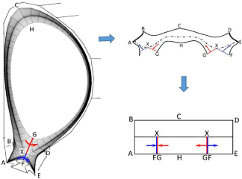
••– •–••
• ••
• •••
•
••••• •
••••
• • •
Modélisation de l'extraction de la puissance
•••———•–••
U
1D
Si interaction => 2D
T
Equations de Braginskii
2D
EXB
convection
Compression
par Courbure
Écoulement
parallèle
Couplage avec les neutres

Slide 22
••– •–••
• ••
• •••
•
••••• •
••••
• • •
Modèle à 2 points
•••———•–••
Equations de Braginskii donne le flux de chaleur le long des lignes de champ magnétique
convection
conduction
Conductivité Spitzer
Flux ambipolaire conduit à
De plus à l'entrée de la prégaine le critère de Bohm-Chodura doit être vérifié pour avoir une interface plasma-paroi stable ( condition de bord )
où c_{s} est la vitesse acoustique, Z_{eff} la charge effective Z_{eff}= ∑n_{i} Z_{i}²/∑n_{i}Z_{i}
Ce critère est à moduler en présence de dérive dite ExB Chankin 1997
Pour plus d'effets voir R.H. Cohen 2004

Slide 23
••– •–••
• ••
• •••
•
••••• •
••••
• • •
Flux de chaleur à la paroi 1er approche
•••———•–••
Après l'entrée dans la prégaine les ions sont accélérés et voient la chute de potentiel de la prégaine ~ 0.7T_{e}/e cf Stangeby 2012.
L'expression du flux de chaleur à la paroi peut s'écrire
(a)
γ_{sh} est le coefficient de transmission, E_{pot} est l'énergie cédée à la paroi lors d'une recombinaison, par exemple 15.8eV pour Deutérium incident donnant D₂.
δ_{e} émission secondaire, R_{i,eE} coefficient de réflexion en énergie, ε_{pre} prégaine, E_{pot,i,r} énergie de recombinaison par ion (13.6 eV) et molécule (2.2 eV).
γ_{sh} expérimental 5.5-12.5 et 7-8 si recombinaison et réflexion ignorées Marsen 2013

Slide 24
••– •–••
• ••
• •••
•
••••• •
••••
• • •
Retour sur le régime "Sheath Limited"
•••———•–••
L'hypothèse de base: T_{u} ~T_{t} , pas de gradient le long des lignes de champ magnétique,
Faiblement collisionnel donc chaud , et basse densité mais avec une pression élevée =>
interaction en volume négligeable => pression total conversée le long d'un tube de flux
(b)
Avec les conditions U_{u}= O et U_{t} =C_{s} , + combinaison de (a) et (b) => T_{u,t} . En utilisant dans TPM la condition de flux limite =>
En reliant la puissance à évacuer P_{H} à q// => paramètres plasma dans la SOL en fct n_{u} ,q//(P_{H}), attention ne pas oublier que γ_{sh} dépend aussi de données plasma

Slide 25
••– •–••
• ••
• •••
•
••••• •
••••
• • •
Retour sur le régime "conduction Limited"
•••———•–••
Collisions ne sont plus négligeables , la conduction domine la convection, un gradient le long des lignes de champ magnétique existe , les sources impactent directement le flux de particules. Le critère de Bohm est toujours applicable. Le rôle de l'ionisation est à inclure (recyclage) devant la plaque de neutralisation =>
Stangeby 2000
Fournit les solutions suivantes Pitcher 1993
Impact important sur la densité comme vu transparent 15

Slide 26
••– •–••
• ••
• •••
•
••••• •
••••
• • •
Régime détaché: effets volumiques-pertes
•••———•–••
Pour que la transition HRR (régime radiatif intense) –Détaché ait lieu => P_{t} > P_{u}
Prise en compte des pertes
Radiation
échange de charges => perte de quantité de mvt f_{mom}
La perte de p => redéfinition de l'équilibre des pressions
En même temps, une température plus basse induit une convection et un déplacement du front d'ionisation (hypothèse ionisation sur la cible tombe) => augmentation des flux convectifs d'où une séparation en flux convectif (conv) et de conduction (cond) avec f_{cond}
Introduction des facteurs correctifs liés aux pertes fortement dépendant de n et T
Stangeby 2020
H-mode DIIID McLean 2017

Slide 27
••– •–••
• ••
• •••
•
••••• •
••••
• • •
En route vers le détachement
•••———•–••
Les expériences montrent que le détachement peut être partiel => DOD (Loarte 1998)
Caractérise le degré de détachement à partir du scaling TPM Γ_{TPM}=c n_{u}²
DOD >> 1 => détachement
Exemple de DOD (Stangeby 2020)
mais la température du plasma est un paramètre clé T_{t} ~ 1-3 eV

Slide 28
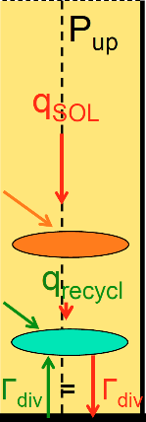
••– •–••
• ••
• •••
•
••••• •
••••
• • •
Détachement et complexité
•••———•–••
A set of TPMs including other effects are reported in Stangeby 2018
Pour avoir les conditions de détachement , satisfaire (Krasheninnikov, 1999)
Krasheninnikov, 2016 confirms this condition in 2D
prendre en compte la migration des neutres
ionisation
Lipschultz, 2007, exp
Remontée
de neutres
ionisation
recyclage
recyclage

Slide 29
••– •–••
• ••
• •••
•
••••• •
••••
• • •
Asymétrie dans le divertor
•••———•–••
Reimold 2014
Rôle de la géométrie du divertor,
Rééquilibrage par échange de flux out-in
DIIID Pshenov 2017
simulations
Du 2017
w/o ExB
with ExB
Flux associés aux dérives ExB
Générateur d'asymétrie
=> Détachement partiel
Effets de dérive observés (JET, ASDEX) par reversement de B_{t} Aho-Mantila, 2017
Autres possibilités
instabilité convective de courant Krasheninnikov, 2016
Ionisation-recombinaison instabilité du front détaché
Manz, 2017; Krasheninnikov, 1999

Slide 30
••– •–••
• ••
• •••
•
••••• •
••••
• • •
Détachement Géometrie & Stabilité
•••———•–••
Injection gaz (A_{r} ,Ne, N₂, D₂) facilite la transition vers le détachement, mais la stabilité reste un problème (Krasheninnikov, 2017).
Bifurcations et oscillations dans le plasma de divertor (Kukushkin 2019).
Rôle des mécanismes de transport anormaux ( blobs, turbulence,…), élargissement de la largeur de la SOL (impact sur le détachement), …. (Ze-Yu Li ,2019)
Nature de l'augmentation du transport anormal en mode détaché (Sun 2015)
Rôle de la géométrie (stabilisation par "long leg divertor")
MAST, TCV en cours
Rôle de l'émission thermo-électronique dans le divertor
(Campanell 2020)
Umansky, 2016
Simulations: SOLPS-ITER code (Aho-Mantila 2021) inclut la majorité des mécanismes présentés ici excepté le transport anormal et est appliqué pour ITER et DEMO (P_{rad}, asymétries, self-sputtering de W, ….)

Slide 31
••– •–••
• ••
• •••
•
••••• •
••••
• • •
Régime détaché en mode-H non-dégradé en 2021
•••———•–••
Wang et al nature communication 2021
DIIID Injection de N₂ , Ne et D₂

Slide 32
••– •–••
• ••
• •••
•
••••• •
••••
• • •
Pour En Faire Plus (Contrôle) il faut des diagnostics (fiables)
•••———•–••
Questionnements:
-Sur la largeur de zone de transport de la chaleur: cas fort I_{p} + zone étroite (dérive + q low)
-Pour le détachement avec N₂, le problème de la production d'ammoniaque
-Stabilité de la zone radiative, détachement prononcé pour ITER + méthode de contrôle ?
-Compréhension des mécanismes de détachement à approfondir: lien entre paramètres plasma cible et distribution de pression, pertes; recombinaison en volume associé à la réduction du flux d'ions sur la cible; connexion entre la densité au point de stagnation et la concentration en impuretés; turbulence. Objectif => constitution de modèles réduits => calculs plus rapides
-Prise en compte des événements rapides 3D, impacte sur le régime détaché des ELMs, possibilités d'amortissements des ELMs
-Sur l'écrantage par les vapeurs de tungstène alors des bouffées transitoires de plasma
-Effet des dégradations des propriétés du tungstène sous l'action du flux plasma et des neutrons

Slide 33
••– •–••
• ••
• •••
•
••••• •
••••
• • •
Pour En Savoir Plus
•••———•–••
Indications de références bibliographiques sur le sujet
Krasheninnikov et al "On the Edge of Magnetic Fusion Devices" Springer 2020
Les bases générales sur les plasmas de bord de la fusion magnétique
Pitts et al Nuclear Material Energy 2019
Les préoccupations d'ITER
Stangeby Plasma Phys. Cont. Fusion 2018
La physique du régime détaché
Krasheninnikov, Kukushkin J. Plasma Phys. 2017
Une autre vision de la physique du divertor par les acteurs du domaine depuis + de 20 ans
Subba et al Nuclear Fusion 2021 (SOLPS-ITER modeling for DEMO)
Les derniers développements du code SOLPS

Slide 34
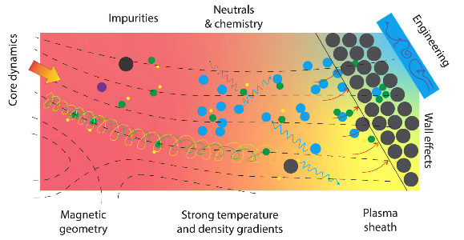
••– •–••
• ••
• •••
•
••••• •
••••
• • •
En vous remerciant de votre attention
•••———•–••
end
Fini
Fertig

Slide 35
••– •–••
• ••
• •••
•
••••• •
••••
• • •
Pour En Savoir Plus
•••———•–••

Slide 36
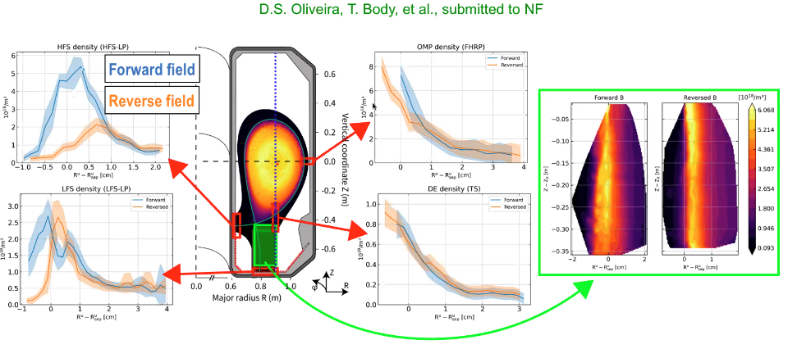
••– •–••
• ••
• •••
•
••••• •
••••
• • •
•••———•–••

Slide 37
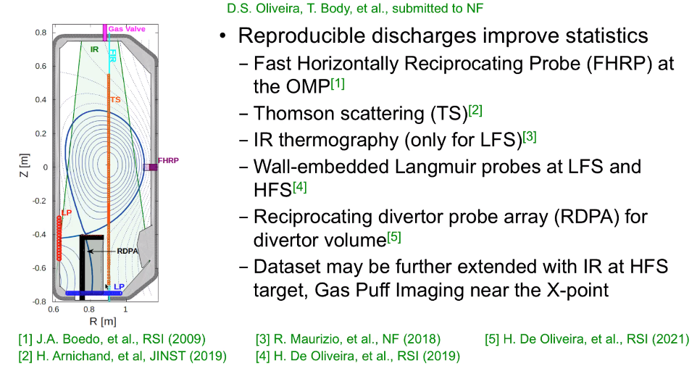
••– •–••
• ••
• •••
•
••••• •
••••
• • •
•••———•–••

Slide 38
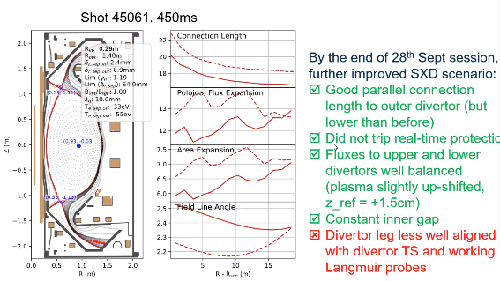
••– •–••
• ••
• •••
•
••••• •
••••
• • •
•••———•–••
MAST

Slide 39
••– •–••
• ••
• •••
•
••••• •
••••
• • •
Gaine avec B_{o} en incidence oblique
•••———•–••
Schéma d'une zone de transition à la paroi avec un champ magnétique incliné d'un angle θ par rapport à la normale à la surface
L_{ion}
𝜃
Plasma
Inspirée de Stangeby

